Slide 1
Update Federatieve toegangsverlening
Marc de Boer – Product owner
Digilab meetup 2 april 2026

Slide 2
Waar gaat het ook alweer over?

Slide 3

Doelstellingen

Slide 4
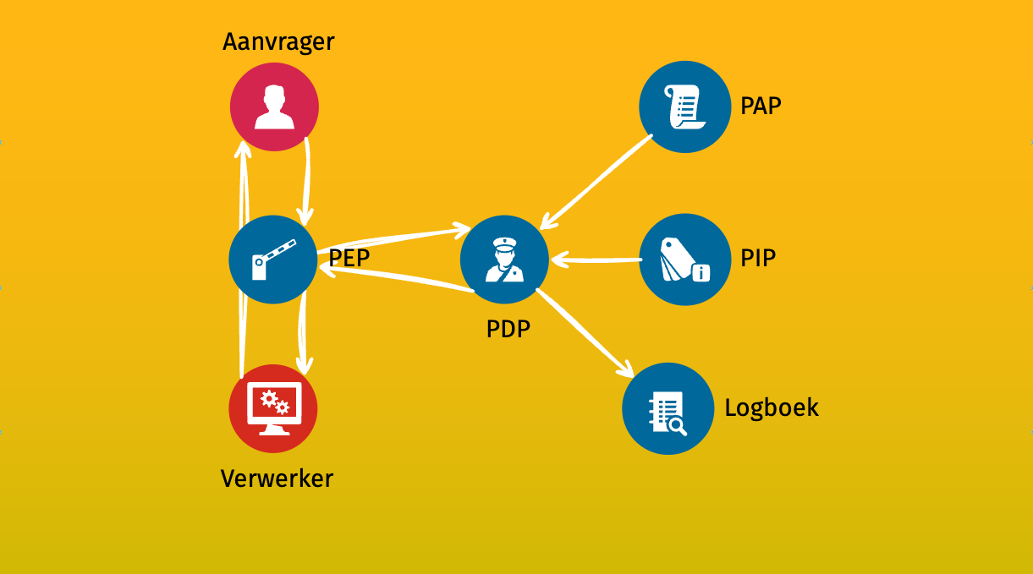
Oplossing: ontkoppel autorisatie

Slide 5
Standaardisatie op drie vlakken
1. AuthZEN
2. Logboek toegangs-beslissingen
3. Register toegangsbeleid

Slide 6
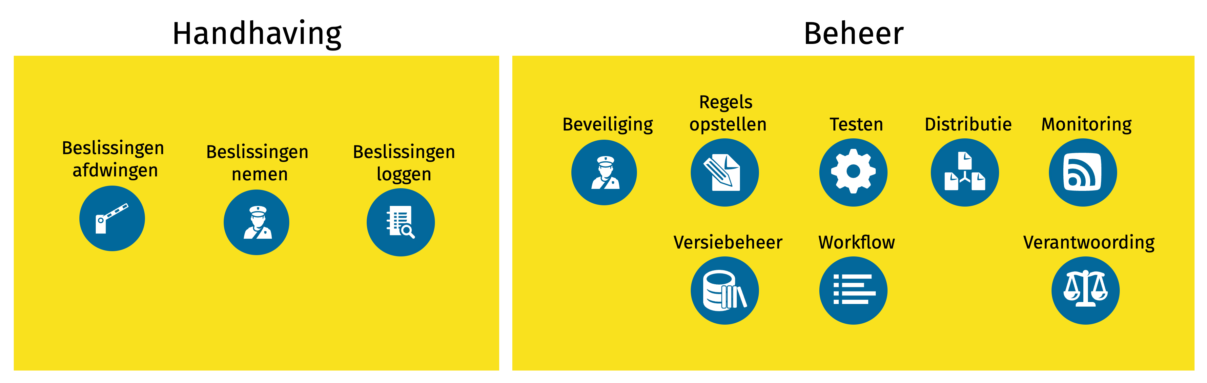
Benodigde functies: OpenFTV

Slide 7
Voortgang

Slide 8
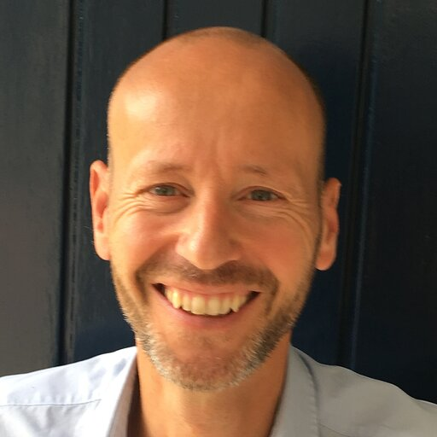
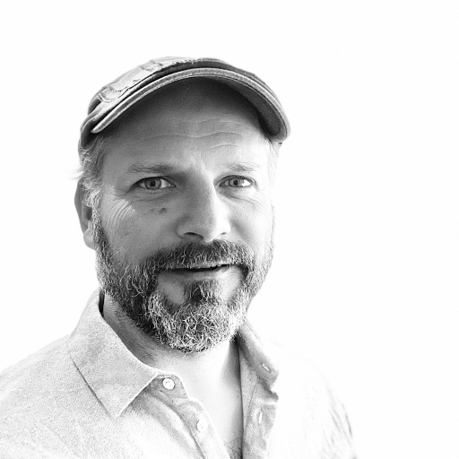
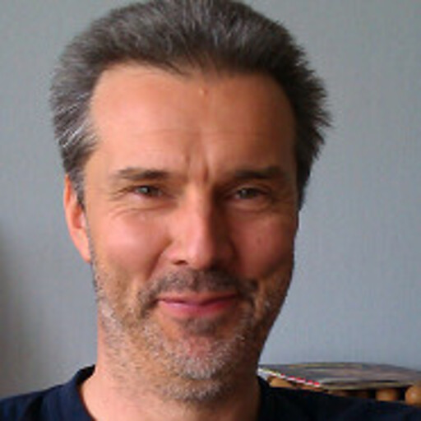

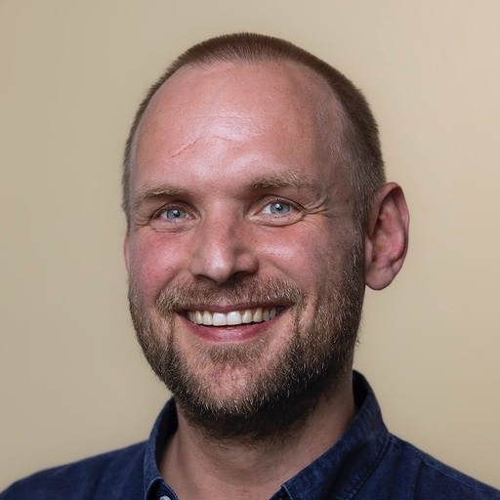
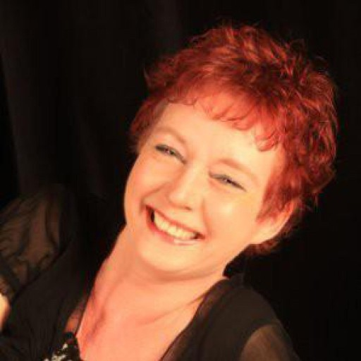
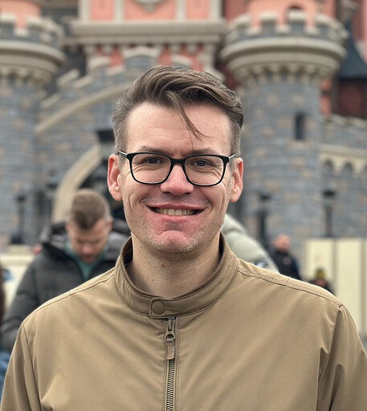

Status team
Marc de Boer Product Owner
René Vendrig UX & Visual Design
Gerard Juijn Ontwikkelaar
Michiel Trimpe Architect
Karin Hiralal Communicatie
Maikel Hofman Ontwikkelaar

Slide 9
Status standaarden
Interne consultatie
Beheer Logius
Openbare consultatie
Forum
standaardisatie
Opstellen
MIDO
NLGov AuthZEN
Logboek
Register
-
-
-
-

Slide 10
Status OpenFTV – MVP eind 2025

Slide 11
Status pilots
Karig!
Gemeente Rotterdam – eerst IAM op orde
UWV – ook hier loopt IAM achter
Gemeente Utrecht – klein succes op fieldlab december 2025
Oorzaken:
Techniek is niet het probleem – maar zonder duidelijk toegangsbeleid en goed beheer lost techniek niets op
Het resultaat van betere toegang is nauwelijks voelbaar – het uitblijven van missers is niet meetbaar

Slide 12
Roadmap 2026

Slide 13
Doelstelling standaarden
Interne consultatie
Beheer Logius
Openbare consultatie
Forum
standaardisatie
MIDO
Opstellen
NLGov AuthZEN
Logboek
Register
CEN/CENELEC JTC 25
-
-
-
-
-
-
-

Slide 14
Doelstelling OpenFTV
Maar: productiewaardig, en in beheer

Slide 15
Vooruitzichten pilots
G4 Common Ground
OpenFTV als component basisset Common Ground
In productie voor gemeente Utrecht
JenV
PoC ‘Flexibele Digitale Uitwisseling’
UWV
Herstart nu IAM verder is

Slide 16
Dank voor jullie aandacht
Marc de Boer Product owner marc.deboer@ictu.nl
vng-realisatie.github.io/ftv/
https://github.com/VNG-Realisatie/ftv https://digilab.overheid.nl/chat/digilab/channels/federatieve-toegangsverlening

